Slide 1

Тема: ЗНАКОМЬТЕСЬ: МОЙ ДРУГ – КОМПЬЮТЕР. СТИХОТВОРЕНИЕ С. ЕСЕНИНА «БЕРЕЗА»
Подготовительная к школе группа

Slide 2
Беседа на тему «Знакомьтесь: мой друг – компьютер».
– Назовите устройства, которые служили для облегчения вычислений. (Абак, счеты, калькулятор.) Что же такое компьютер? Из чего он состоит?

Slide 3
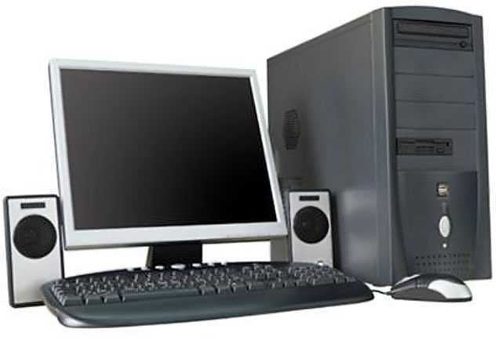
Он состоит из нескольких частей:
СИСТЕМНЫЙ БЛОК
МОНИТОР
ЗВУКОВАЯ КОЛОНКА
МЫШЬ
КЛАВИАТУРА

Slide 4
Как называется устройство, на которое процессор выдает информацию? (Дисплей.) И ведет легко и быстро Мой компьютер сложный счет, Он решенье программисту На дисплее выдает. – На мониторе компьютер выдает информацию в виде изображений.

Slide 5
– Как ввести программу в память компьютера? Каким устройством нужно воспользоваться? (Клавиатура.)
С помощью еще одного устройства ввода информации мы можем легко перемещать стрелку на экране монитора. Это устройство называется мышкой. Для того, чтобы сохранить графическую информацию – рисунки, фотографии, – нам нужен сканер. На монитор процессор выводит информацию. А какое устройство поможет нам напечатать ее на бумаге? (Принтер.)

Slide 6
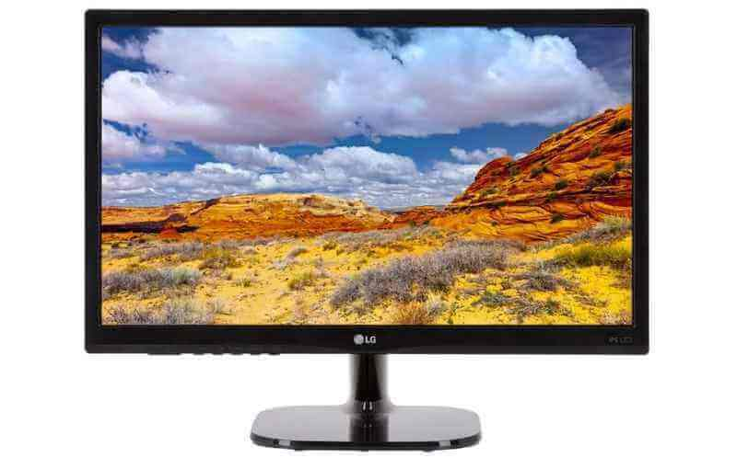
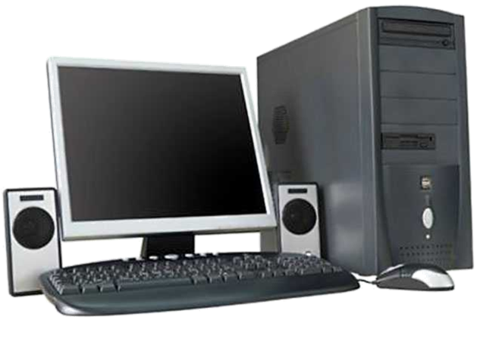
Отгадайте загадку
Он рисует, он считает,
Проектирует заводы,
Даже в космосе летает,
И дает прогноз погоды.
Миллионы вычислений
Может сделать за минуту.
Догадайся, что за гений?
Ну, конечно же… – (компьютер).
У тебя вопросов много,
Подскажу тебе я: с кем
Ты в режиме диалога
Сможешь сто решить проблем.
Отвечает без капризов,
Задавай вопрос быстрей,
Этот умный телевизор
Называется –… (дисплей).

Slide 7
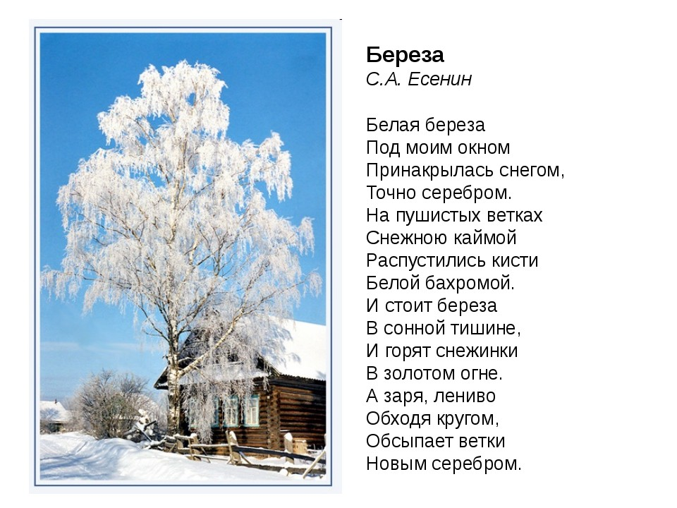
– Какие строчки вам понравились? Какие картины вы себе представляете? Какими словами автор описывает ствол березы, ее ветви? Составьте рассказ-описание о березе зимой.

Slide 8
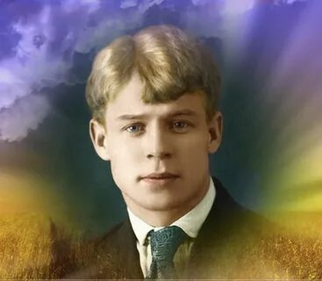
Сергей Александрович Есенин родился в 1895 году в селе Константиново Рязанской волости Рязанской губернии. Детство его прошло «среди полей и степей». Вот как описывает эти места сестра Есенина Александра: «Широкой прямой улицей вдоль крутого правого берега Оки пролегло село Константиново. Это было тихое, чистое, утопающее в зелени село. Основным украшением являлась церковь, стоящая в центре села.

Slide 9
За церковью, на высокой крутой горе, – старое кладбище. В правом углу кладбища стояла маленькая каменная часовня. Рядом с ней лежал старинный памятник – плита. На этой плите любил сидеть Сергей. Отсюда открывался чудесный вид на наши раздолья». Очень любил Сергея его дядя, с которым он часто ездил на Оку поить лошадей. Вот что он пишет в «Автобиографии»: «Ночью луна при тихой погоде стоит стоймя в воде. Когда лошади пили, мне казалось, что они вот-вот выпьют луну, и радовался, когда она вместе с кругами отплывала от их ртов». Стихи Есенин начал писать рано, лет с восьми–девяти. По его признанию, толчок к этому давала его бабка: она рассказывала сказки. Некоторые сказки с плохими концами ему не нравились, и он их переделывал. Есенин приносил учителю много своих стихотворений. Перед окончанием школы он переписал четыре из них в тетрадь и подарил ему. Через несколько лет, когда Есенин учился в университете, вышел первый сборник его стихов «Радуница», и эту книгу он подарил учителю с надписью: «Доброму старому учителю Евгению Михайловичу Хитрову от благодарного ученика, автора этой книги».

Slide 10
Итог занятия
– Как Есенин описывает снег на ветвях березы? Какое настроение передает поэт в своем стихотворении? О каком предмете мы сегодня беседовали? Для чего нужен компьютер?

